Slide 1
Gewasbescherming en omwonenden: wie, of wat bepaalt?
KNPV debat
Wageningen, 21 mei 2014
Fred Woudenberg
Gezondheidsraad
GGD Amsterdam

Slide 2
The good old days
http://www.youtube.com/watch?v=GIxMvUZVRDE

Slide 3
Wanneer worden mensen bang?

Slide 4
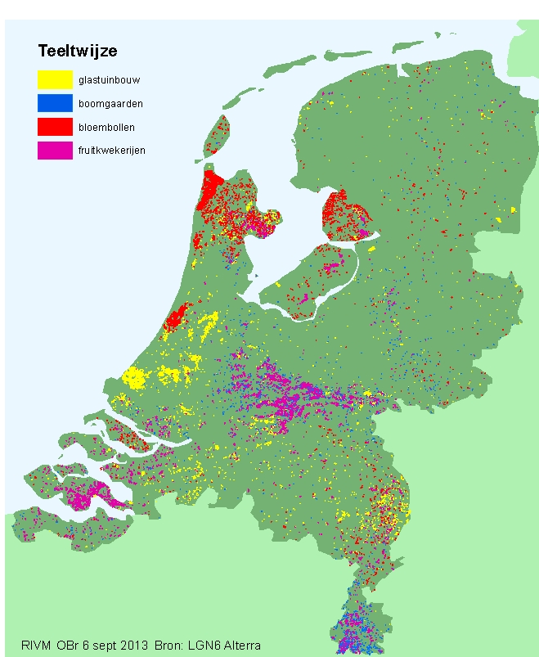
Agrariërs lopen de hoogste risico’s
90.000 omwonenden binnen 50 meter van fruit- of bollenperceel
?.000 agrariërs en gezinsleden op fruit- of bollenperceel

Slide 5
Perspectieven
Agrarische sector:
Het is al zoveel beter
Word je er nou echt wel ziek van?
Omwonenden:
Het is zo veel
Kan het nou echt geen kwaad?

Slide 6
Houd rekening met de bezorgde buren
Verbeter de toelatingsprocedure
Neem voorzorgsmaatregelen
Omwonenden (blootstelling beperken)
Agrarische sector (eigen veiligheid, blootstellings- onderzoek, beperken verspreiding, communicatie)
Fabrikanten en distribiteurs (voorlichting)
Overheid (handhaving, loket)

